Slide 1

Симуляционная модель
для расчета стоимости Range Accrual
Дмитрий Труфанов Арсений Смирнов Никита Лебедев

Slide 2
Что хотим рассказать
01
Выборка данных
02
Используемые модели
03
Подбор параметров
04
Результат

Slide 3
Вводные модели
Процентные ставки в экономиках двух стран
MosPrime Rate - усреднённая ставка предоставления кредитов overnight в России с сайта ЦБ
SOFR (Secured Overnight Financing Rate) - ставка overnight в межбанковском кредитовании в США с сайта ФРС
Курс пары валют RUBUSD
Курс валютной пары USDRUB
Взято с Yahoo Finance

Slide 4
Что хотим рассказать
01
Выборка данных
02
Используемые модели
03
Подбор параметров
04
Результат

Slide 5
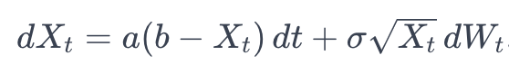
Используемые модели
Модель CIR
Ввод модели (данные по ставкам):
�a - коэффициент возврата к среднему
�b - среднее значение ставки
�σ – волатильность
dWt​ - приращения винеровского процесса
Вывод модели:
Симуляции процентных ставок (в нашем случае: MosPrime и SOFR)
Симуляция скоррелированных приращений винеровского процесса:
Считаем историческую корреляцию между SOFR, MosPrime, курсом
Генерируем матрицу Холецкого на основании ковариационной матрицы
Ставок MosPrime и SOFR
Курса валют
Домножаем матрицу нескоррелированных винеровских процессов на матрицу Холецкого и получаем скоррелированные случайные величины

Slide 6
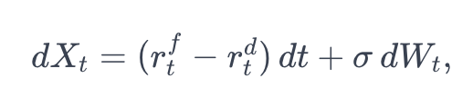
Используемые модели
Логарифмическая модель для ставок
Ввод модели (данные по ставкам):
�r^{f} – иностранная ставка в момент t из CIR
�r^{d} - домашняя ставка в момент t из CIR
�σ – волатильность
dWt​ - винеровский процесс
Вывод модели:
Симуляции процентных ставок
Процентные ставки:
Используются значения, сгенерированные на предыдущем шаге из модели CIR и скоррелированный винеровский процесс
Симуляция скоррелированных приращений винеровского процесса:
Считаем историческую корреляцию между SOFR, MosPrime, курсом
Генерируем матрицу Холецкого на основании ковариационной матрицы
Ставок MosPrime и SOFR
Курса валют
Домножаем матрицу нескоррелированных винеровских процессов на матрицу Холецкого и получаем скоррелированные случайные величины

Slide 7
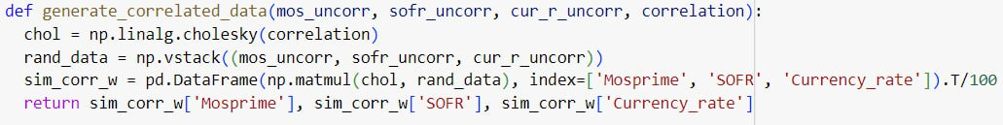
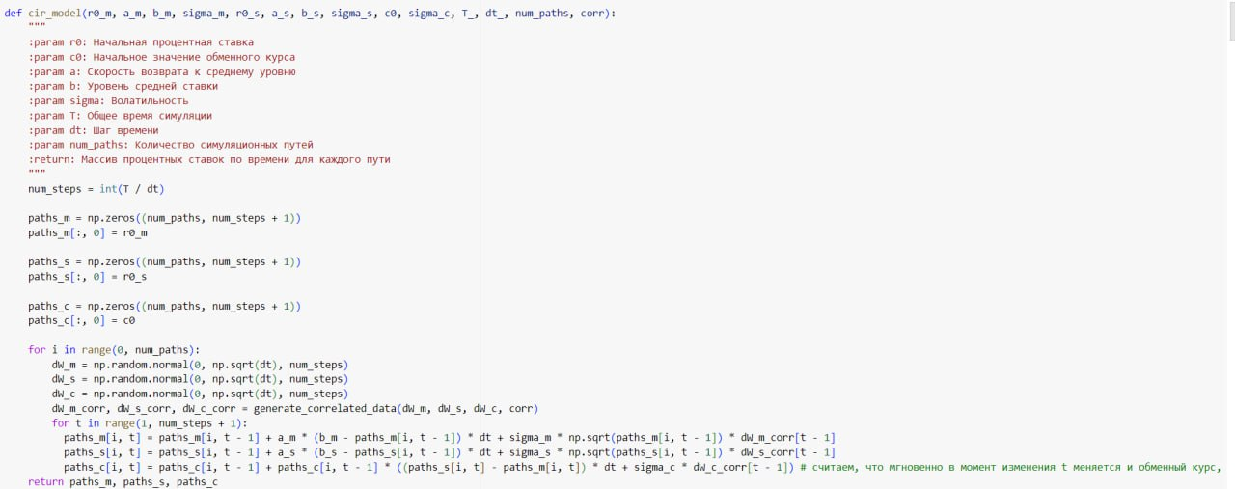
Реализация
Реализация метода Холецкого:
Реализация CIR и логарифмической модели

Slide 8
Что хотим рассказать
01
Выборка данных
02
Используемые модели
03
Подбор параметров
04
Результат

Slide 9
Выбор горизонта вводных данных в модели
Все доступные данные
Доковидный период
03.04.2018 - 13.03.2020
Ковидный период
01.04.2020 - 10.12.2021
Высокая волатильность, учитывает резкий скачок ковида
Стандартная ставка SOFR (около таргета ФРС)
Обычная экономическая ситуация
Крайне низкая ставка SOFR (0.05%)
Экономический шок локдауна
Рекомендуемый сетап
Ковидный кризис продолжает набирать обороты, число заболевших растет по экспоненте.

Slide 10
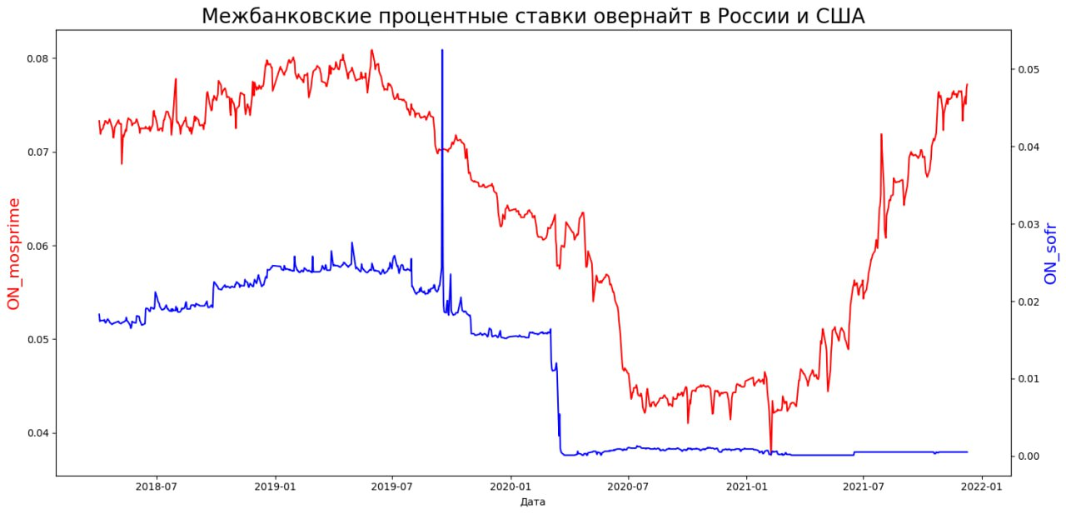
Историческая процентная ставка SOFR и MosPrime
Доковидный период
Ковидный период

Slide 11
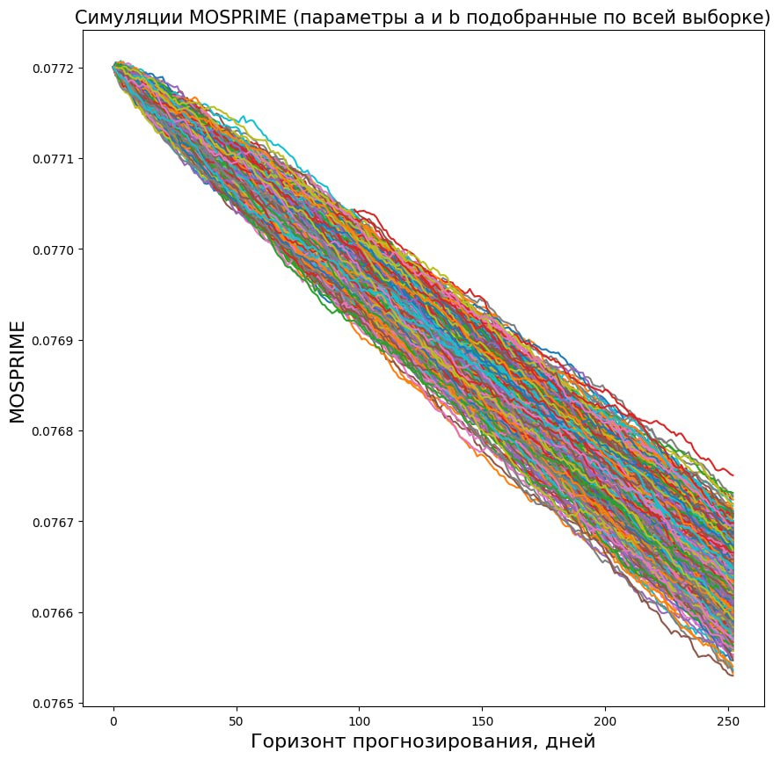
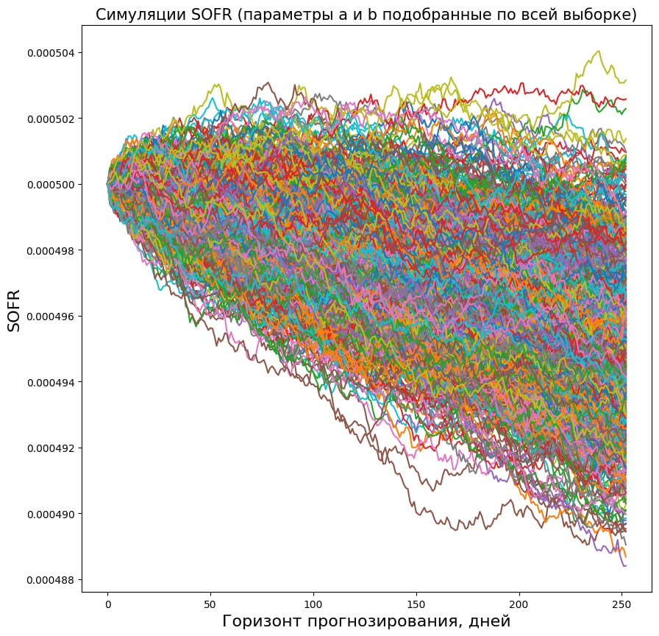
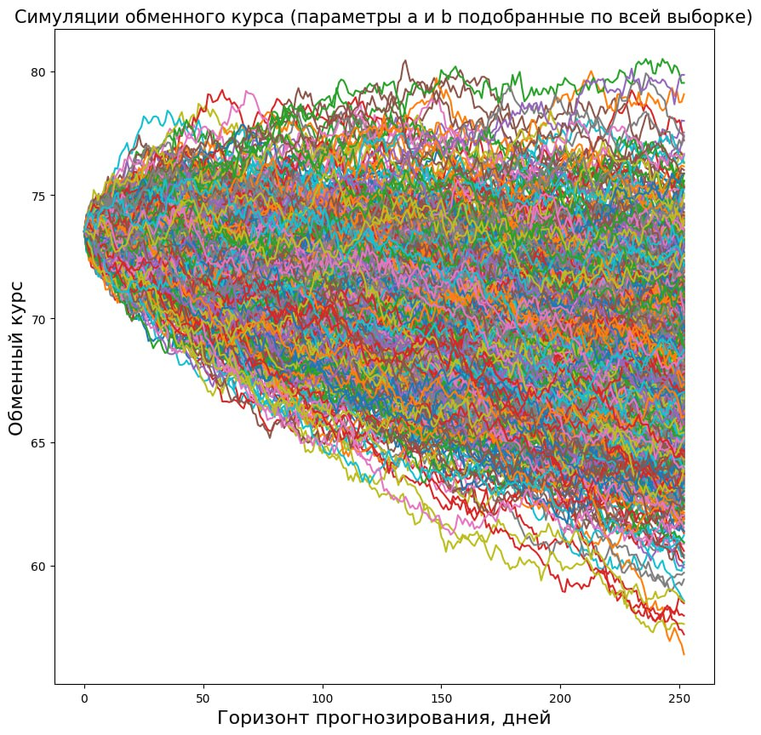
Симуляции ставок по всем данным

Slide 12
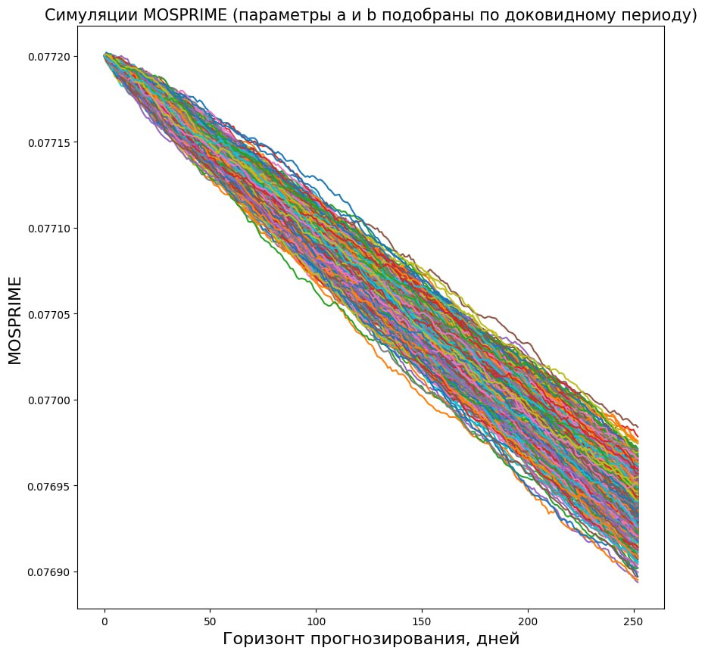
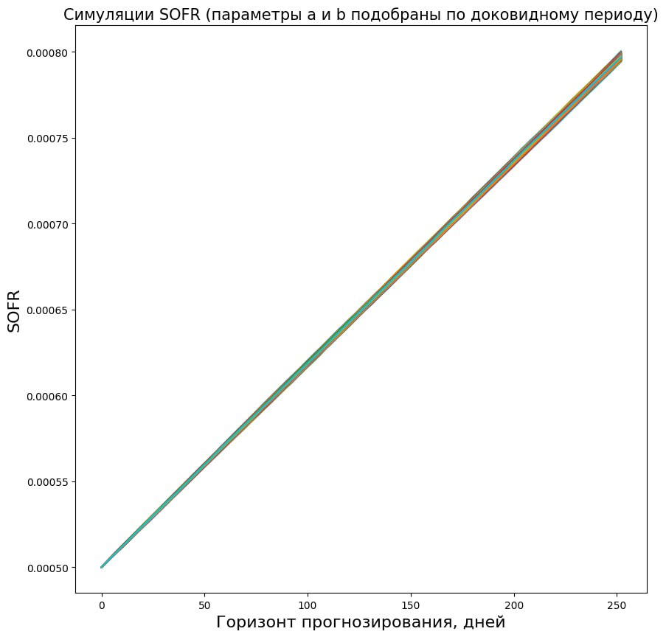
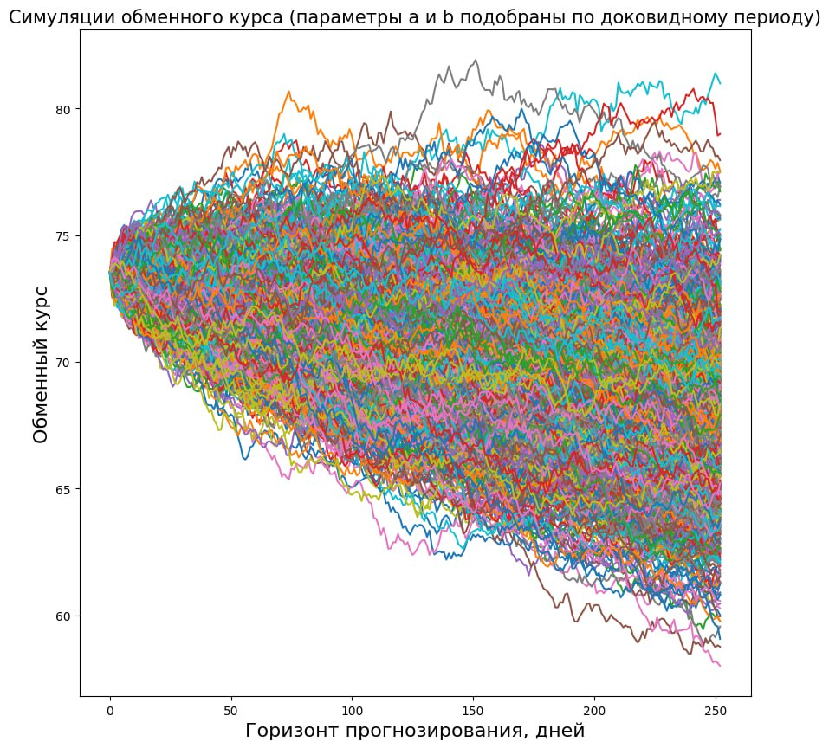
Симуляции ставок по доковидному периоду

Slide 13
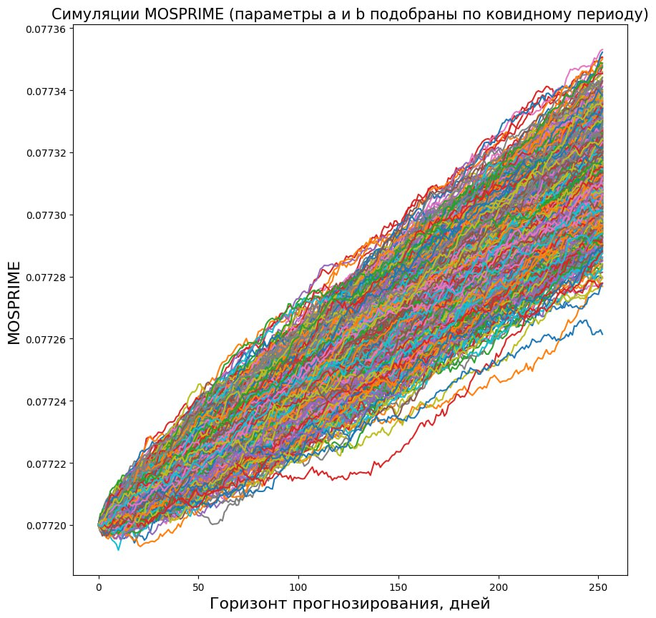
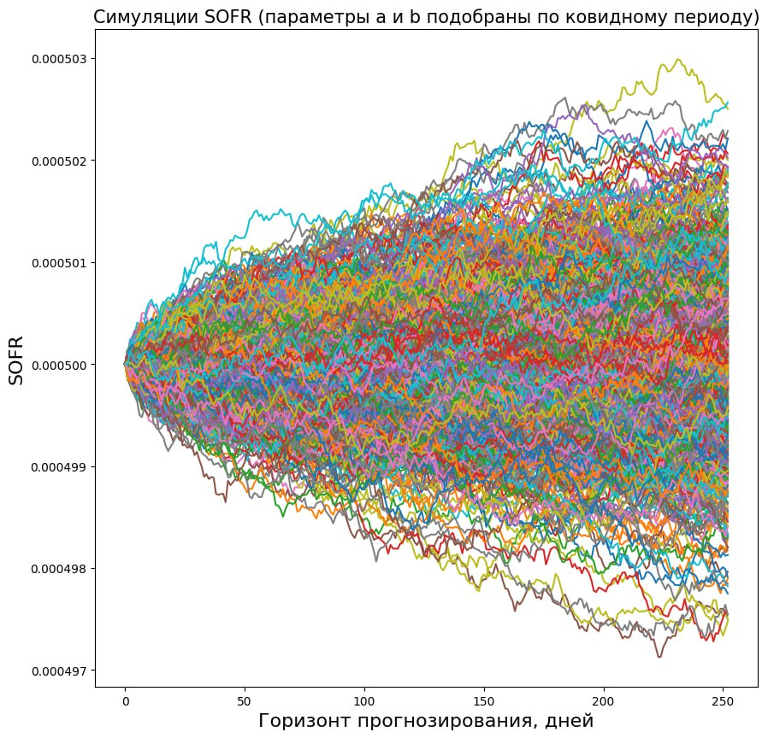
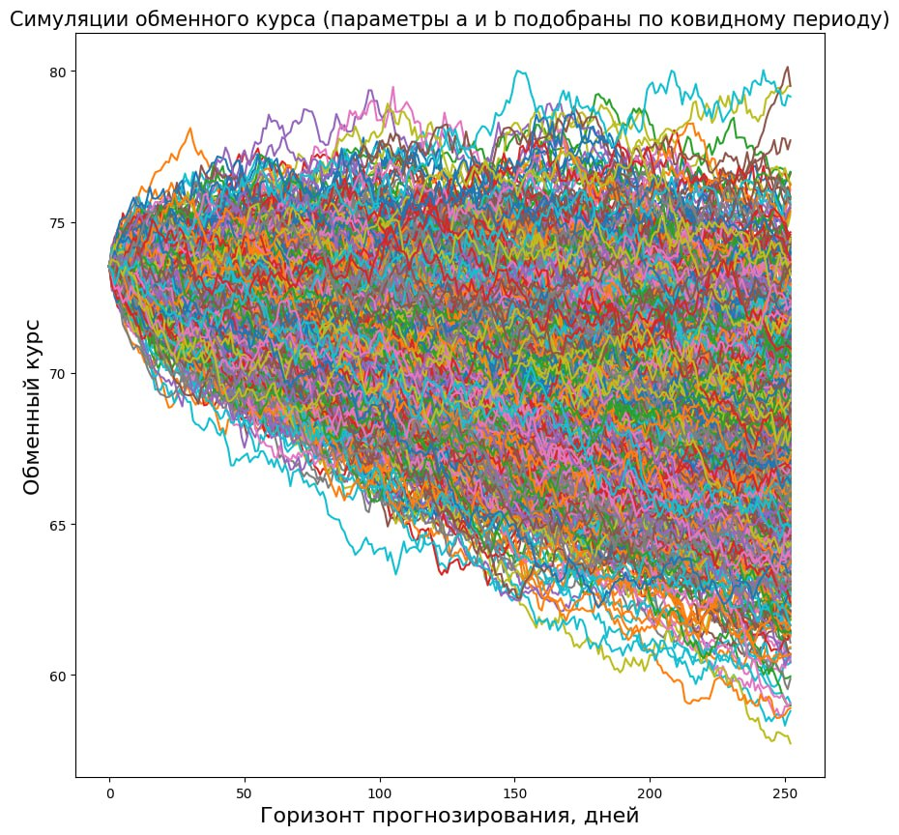
Симуляции ставок по ковидному периоду (рекомендуемая)

Slide 14
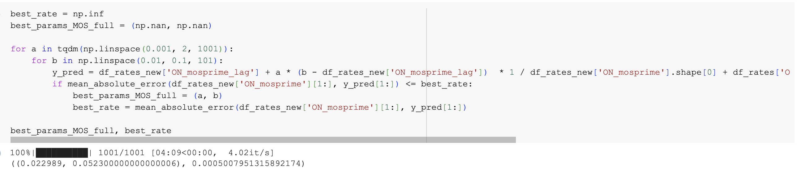
Для подпора параметров написали гридсерч
Итоговые параметры из gridsearch на ковидном периоде:
MosPrime:
Скорость схождения (a): 0.005
Целевой уровень (b): 0.1
Волатильность (СКО): берём по выборке
SOFR
Скорость схождения (a): 0.0001
Целевой уровень (b): 0.0011
Волатильность (СКО) берём по выборке
Считаем ожидаемую процентную ставку на следующий период
Оптимизируем по MAE
Получаем искомые значения
Скорость схождения
Целевой уровень для ставок

Slide 15
Подобранные параметры соответствуют логике
Целевой уровень - уровень, к которому будет сходиться ставка со временем. В условиях конца 2021 года ЦБ изъявлял опасения о закручивании инфляционной спирали, поэтому было принято решение поднимать ключевую ставку, от которой напрямую зависят ставки овернайт. Поэтому на нашем симуляции овернайт ставки растут. ФРС, в свою очередь, продолжал заверять рынок, что ставки будут на низком уровне ещё долгое время для поддержания экономики и финансовых рынков, именно поэтому SOFR на наших симуляциях дрейфует в боковике
Скорость схождения - чем выше, тем быстрее будет стремиться вернуться к целевому уровню. У MosPrime скорость выше, так как наш ЦБ проявлял более решительный настрой в изменении ключевой ставки (и делал это быстрее)
MosPrime:
Скорость схождения (a): 0.005
Целевой уровень (b): 0.1
Целевой уровень процентной ставки выше ковидного, т.к. ожидается постепенное снижение QE с учетом снятия ковидных ограничений
SOFR
Скорость схождения (a): 0.0001
Целевой уровень (b): 0.0011
Не ожидается значительного изменения ставки в сравнении с ковидным периодом

Slide 16
Что хотим рассказать
01
Выборка данных
02
Используемые модели
03
Подбор параметров
04
Результат

Slide 17
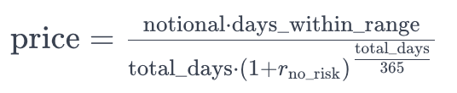
Расчет payout
Цена для Range Accrual
Ввод модели (данные по ставкам):
Notional - максимальная выплата
Days_within_range - дней, когда курс был в периоде
�r_{no_risk} – премия, которая требуется от инструмента
Total_days - всего дней симуляции
Вывод модели:
Берем среднюю цену по всем симуляциям
Процентные ставки:
Без блока с премией, получается, что мы имеем формулу payout.
Базово в модели она выставлена как 0, но может быть внесена по желанию

Slide 18
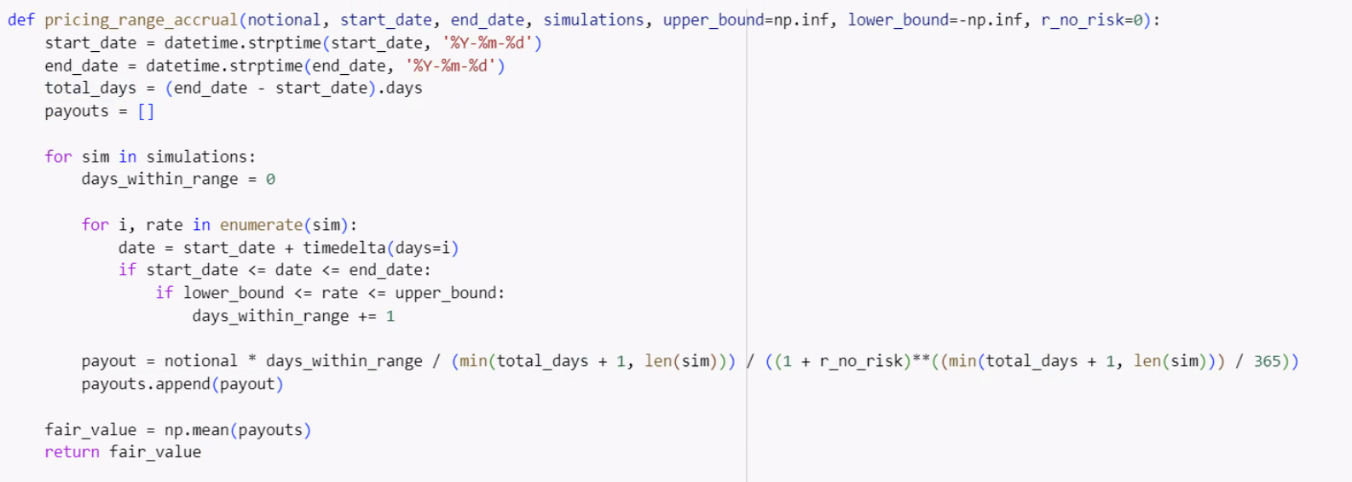
Скрипт расчета payout
В скрипте есть реализация удобная для тестирования
Более того, инвестор также может задать ставку дисконтирования денежных средств (доходность доступного ему безрискового актива)

Slide 19
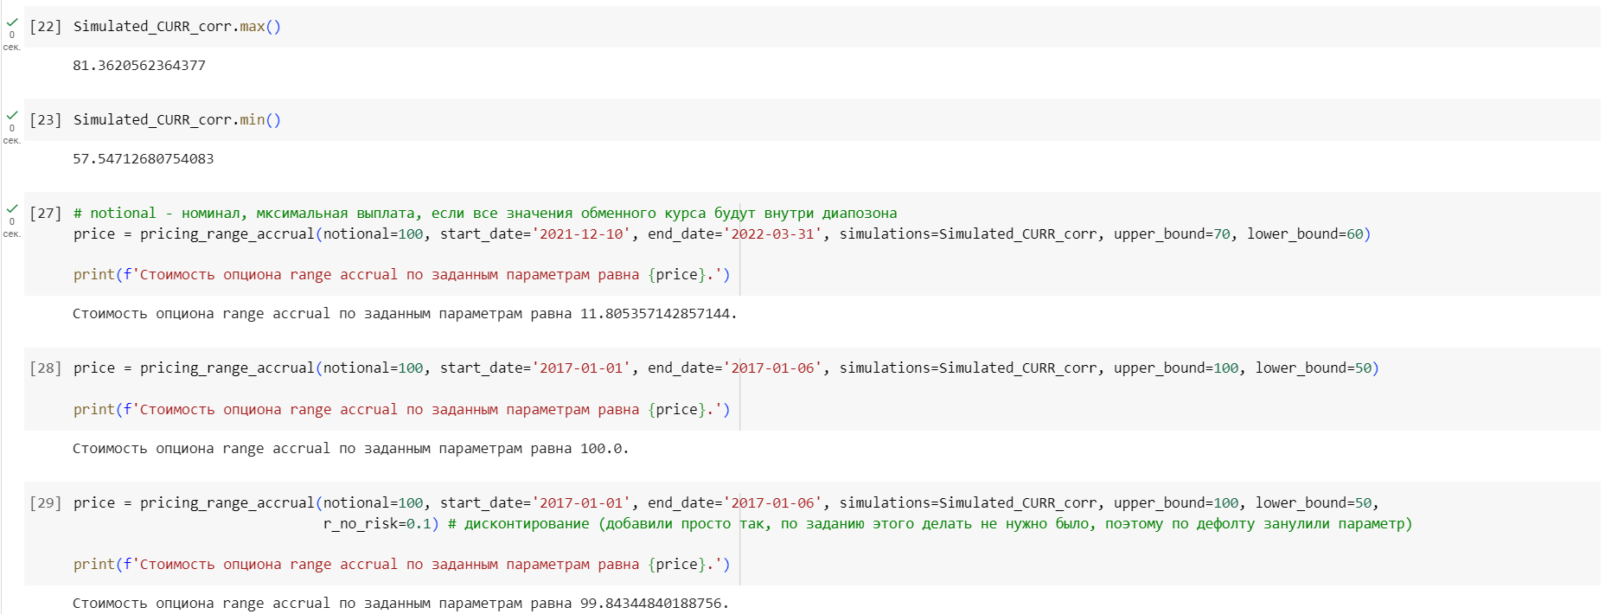
Реализация на основе симуляций

Slide 20
Что хотим рассказать
01
Выборка данных
02
Используемые модели
03
Подбор параметров
04
Результат
04
Результат
Секретная дополнительная модель

Slide 21
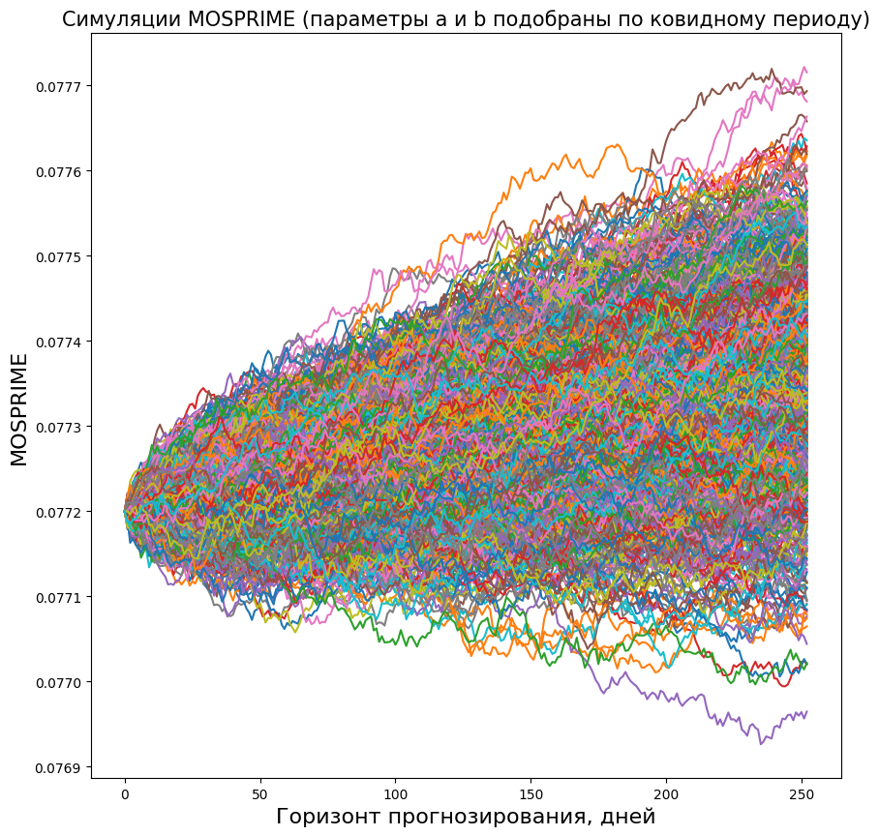
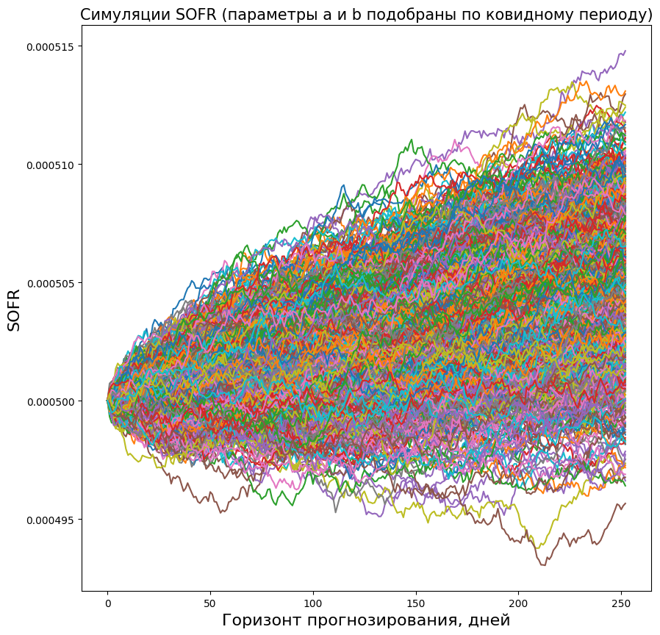
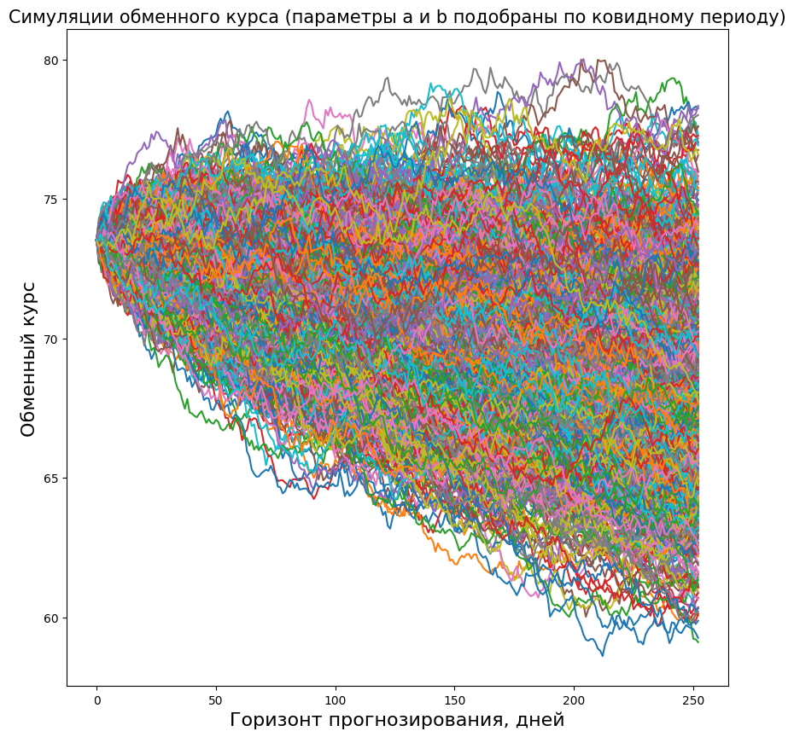
Симуляции ставок по ковидному периоду (Vasicek model – более простая модель)
Отличие от CIR:
Менее стабильная динамика Mosprime. У CIR более ярко выраженна тенденция с росту ставки
Отличие от CIR:
Динамика SOFR на незначительный подъем. У CIR симуляции показывают в среднем то же значение, что и в начале периода

Slide 22
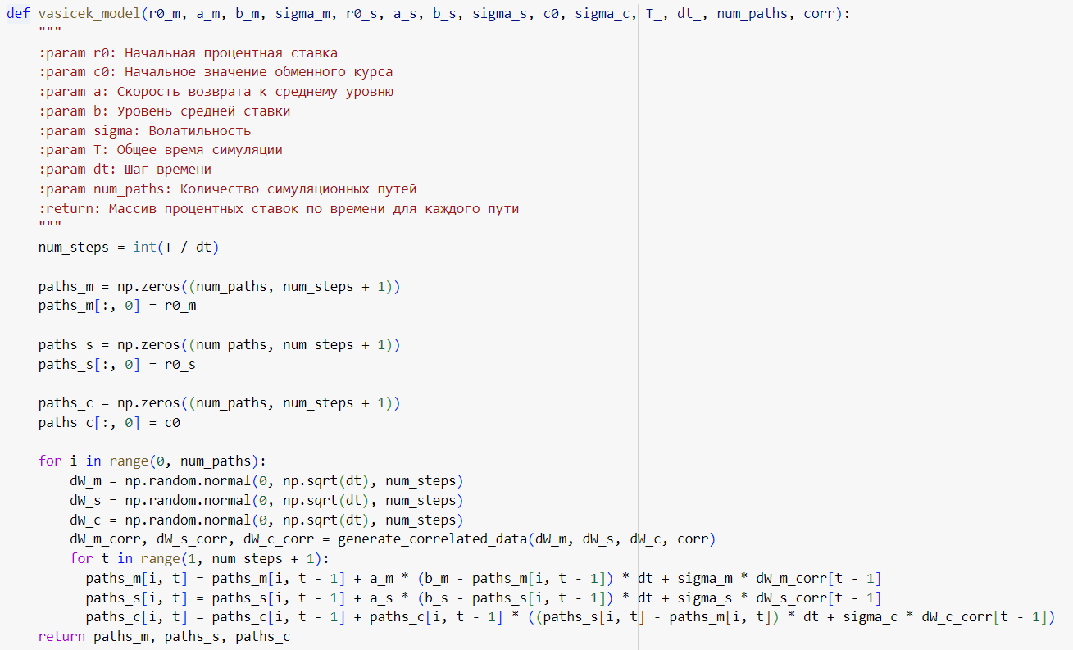
Реализация

